Slide 1
Dr. Matthias Keller, Chief Data Scientist, Echobot Media Technologies GmbH
Nico Schlitter, Data Scientist, SDSC, Karlsruher Institut für Technologie (KIT)
Das Web als Firmendatenbank: Big Data für Marketing, Vertrieb und Pressearbeit
2nd BMBF Big Data All Hands Meeting and 2nd Smart Data Innovation Conference
Karlsruhe, 11. Oktober 2017

Slide 2
Über Echobot
Software & Technologie-Unternehmen aus Karlsruhe
Anbieter von Online-Software-Tools und APIs zur Digitalisierung von PR, Vertrieb und Marketing
Gegründet im März 2011, > 6 Jahre aktiv
Beschäftigen derzeit ~ 35 Mitarbeiter
Aktuell über 900 Kunden
Gründer:
Bastian
Karweg
(CEO / Geschäftsführer)
Diplom Informationswirt
Jannis
Breitwieser
(Technischer Leiter / CTO)
Diplom Informatiker
&

Slide 3
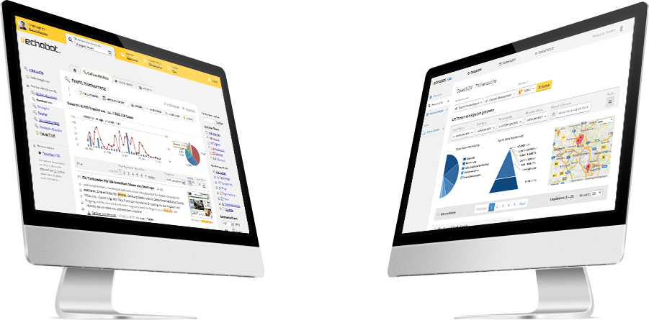
Big Data bei Echobot
Schwerpunkt: Daten-Aggregation und Suche
Archiv: 850 Mio. Online-Artikel und 5.3 Mrd. Social-Media-Postings
Täglich erfasst: ca. 500 000 Online-Artikeln und 10 Mio. Social-Media-Postings
Schwerpunkt: Business Information Intelligence, Daten-Analyse
Alle indexierten Dokumente von Echobot Advanced Semantic Engine (EASE) analysiert und angereichert

Slide 4
Analogie autonomes Fahren
Modell der physikalischen Umwelt
Decision Making
Herausforderungen und Durchbrüche
v.a. in diesem Bereich!
Zustand des Fahrzeugs
Objekte identifizieren (wer?)
Kontext der Objekte (Bewegungen vorhersagen)
Sensordaten-Fusion

Slide 5
Business Information Intelligence
Modell der Umwelt aus Medien
(Business Information Intelligence)
Decision Making
Herausforderungen:
Objekte in Texten identifizieren
Zustand des Unternehmens
(Business Intelligence)
Kontext von in Texten genannten Objekten (Interpretation)
Daten-Fusion

Slide 6
Zukunftsmusik?
Autonome Unternehmen in weiter Ferne
Aber: Echobot-Sales-Produkte als intelligente Systeme zur Entscheidungsunterstützung (Analogie: Fahrassistenzsysteme)
Verkaufschancen finden: „Wer plant 2018 den Bau einer Produktionshalle in Baden-Württemberg?“
Alerting: Beobachtung von ausgewählten Firmen und Benachrichtigung bei besonderen Ereignissen
Intelligente Suche nach Nachrichten zu Firmen
Firmendaten-Pipeline

Slide 7
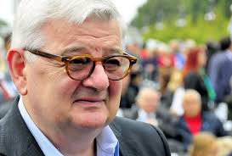
BI² Research Agenda @ echobot: Objekte identifizieren Problemstellung Firmenerkennung
Problem: „Entity Recognition“ / „Entity-Linking“
Existierende Ansätze erkennen nur große Firmen mehr oder weniger gut
Echobot-Firmendatenbank: ca. 4 Mio. Einträge
Anforderung: Sehr hoher Durchsatz / Stream-Processing von allen indexierten Dokumenten
oder
Linde
Fischer
oder
oder
Elke will Obst essen…
Will Obst Essen UG?
Linde: Quelle: http://www.arztmann.com/tl_files/landhaus-arztmann/die-fewos/Linde/Lindenbaum.jpg
Fischer: Quelle: wikipedia

Slide 8
BI² Research Agenda @ echobot: Objekte identifizieren Forschung Firmenerkennung
Echobot-Company-Miner
Entity Recognition u. Entity-Linking in einem Schritt
Kaskade von ein separat trainierten Klassifizierern (SVMs) für einzelne Aspekte
Sehr viel externes Wissen, u.a.
Wikipedia Deutsch / Englisch
Echobot Firmendatenbank (Mitarbeiter-Zahlen, Adressen, etc.)
Texte von Firmenwebsites
Geodatenbanken
Etc.
→Überhaupt erst möglich durch Big-Data-Architekturen (v.a. In-Memory-Datenbanken)
Seit ca. 2 Jahren kontinuierlich weiterentwickelt
Einziges System, das auch kleinere Firmen zuverlässig erkennt

Slide 9
BI² Research Agenda @ echobot: Datenfusion Konsolidierung der Firmendatenbank
Problem: Konsolidierung der Firmendatenbank
15 Mio. Firmendatensätze auf verschiedenen Quellen
Quellen unterschiedlich zuverlässig, Datensätze z.T. unvollständig
Dubletten, Umfirmierungen, etc.
Entwickeltes Machine-Learning-Verfahren
1. Klassifikation von Datensatz-Beziehungen (z.B. Dublette)
2. Graph-Algorithmen zur Cluster-Bildung
3. Erzeugung der konsolidierten Datensätze mit gelernter
Priorisierung
Status: In Produktion, Forschung an weiterer Optimierung

Slide 10
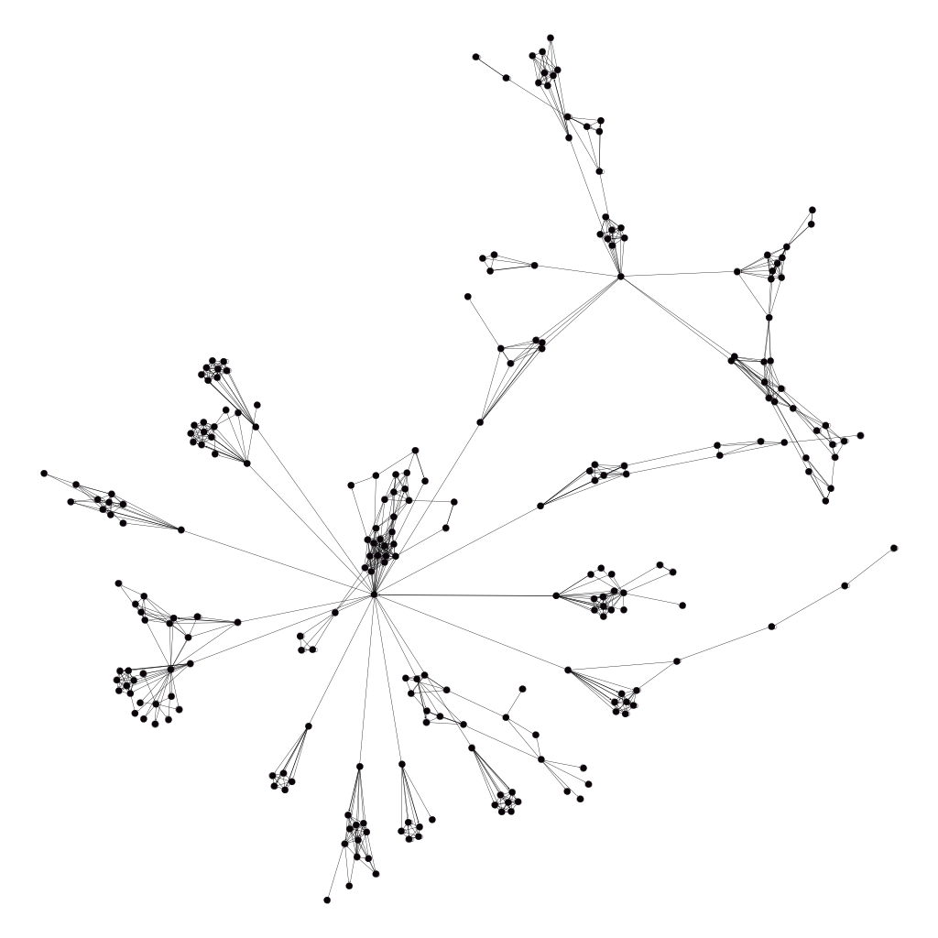
BI² Research Agenda @ echobot: Datenfusion Quelldatensätze ThyssenKrupp

Slide 11
BI² Research Agenda @ echobot: Interpretation Forschungsprojekte
Erkennung von Geschäftssignalen in Texten
z.B. Managementwechsel, Insolvenz, Erweiterung, etc.
Echobot EASE-Learner: Kombination aus Expertenwissen (Linguistik) und Machine-Learning (in Produktion)
Forschung im Bereich Klassifikation von kurzen Texten mit wenig Trainingsdaten (lexikalische Substitution, Machine-Translation-Technologien)
Themenerkennung
Analyse von der Themenverteilung für jeden Artikel
Erkennung der Tätigkeitsfelder von Unternehmen
SDSC-Projekt (siehe Vortrag Herr Schlitter)

Slide 12
Problembeschreibung
Bestimmung des Branchen-Code eines Unternehmens auf Basis von Webseiten
Verwendung von 86 verschiedenen Branchen-Codes
Dokumente werden durch Themenvektoren beschrieben
Schiefe Verteilung der Branchencodes

Slide 13
Training der Klassifikatoren
Zwei hochdimensionale, annotierte Datensätze mit unterschiedlichen Themen-Merkmalen (t_1 ,…, t_n, BC)
DS1: 420.000 Dokumente mit 700 Themen
DS2: 390.000 Dokumente mit 1000 Themen
86 Ausprägungen des Klassenmerkmals
Verwendung verschiedener Klassifikationsverfahren zum Entdecken von Mustern
Training der Klassifikatoren mit
90% Training- und 10% Testdaten
Stratified sampling
GridSearch zur Parameteroptimierung

Slide 14
Güte der Klassifikatoren
Methode | DS 1 | DS 2
Linear Discriminant Analysis | 0.45 | 0.48
Quadric Discriminant Analysis | 0.23 | 0.26
Decision Tree | 0.40 | 0.42
Random Forest 10 | 0.49 | 0.51
Random Forest 20 | 0.52 | 0.53
Random Forest 1000 | 0.55 | 0.55
K Nearest Neighbors 5 | 0.47 | 0.49
K Nearest Neighbors 10 | 0.51 | 0.51
Radius Neighbors | 0.09 | 0.1
Gaussian Naive Bayes | 0.12 | 0.13
Multinominal Naive Bayes | 0.38 | 0.47
Abbildung 1: Trefferrate der Klassifikation

Slide 15
Güte der Klassifikatoren
Gute Ergebnisse für häufige Branchencodes
Seltene Branchecode werden schlecht erkannt

Slide 16
Zusammenfassung
Beim Training der Modelle wurden bis zu 700GB RAM verwendet
Analyse lief auf Intel- und Power-Architektur
Random Forest Verfahren mit 1000 Bäumen liefern die besten Resultate für beide Datensätze
Aber:
Klassifikation von Unternehmen auf Basis von Webseiten und Themenvektoren ist zu ungenau
neue Verfahren notwendig und bereits in Erprobung

Slide 17
Danke!
Kontakt:
Dr. Matthias Keller Chief Data Scientist
Nico Schlitter Data Scientist
Telefon:
E-Mail:
Internet:
keller@echobot.de
+49 (721) 500 57 535
www.echobot.de
nico.schlitter@kit.edu
+49 (721) 608-26760
www.smart-data-solution-center.de

